Slide 1

NOV. 2010
Desenvolvimento da Navegação Interior no Rio Grande do Sul
Wim Ruijgh – Amports
Harrie de Leijer - NEA

Slide 2
NECESSIDADE DE NAVEGAÇÃO INTERIOR
O Rio Grande do Sul precisa de Navegação Interior – NI
  Vantagens logísticas para os embarcadores
  Posição competitiva do porto de Rio Grande
  NI cria benefícios sociais
  A co-modalidade é necessária para lidar com o crescimento dos fluxos de transporte
  O público exige soluções sustentáveis
  Fator importante para o clima local

Slide 3
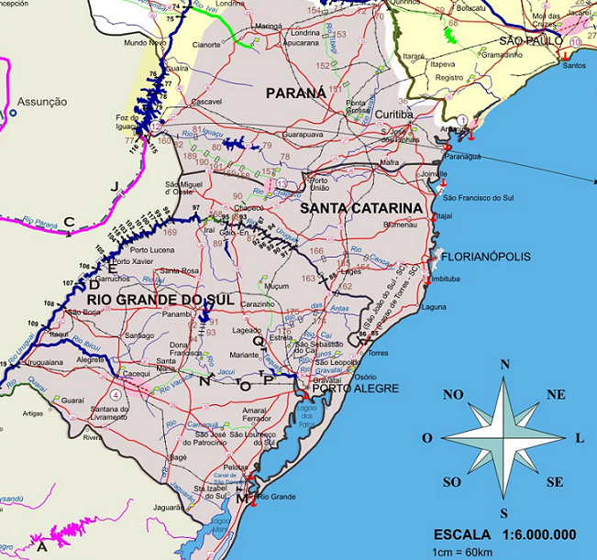
Posição competitiva do porto de Rio Grande

Slide 4
FRACA POSIÇÃO INICIAL
Apenas 3% de participação de mercado
Apenas transportes de granéis
Limitações de infra-estrutura
Limitações para cargas específicas
Indústria não está ciente do potencial
Sem acessibilidade “molhada” para as indústrias
Custos da NI são altos demais
Frota de embarcações desatualizada
……..

Slide 5
História da NI
Originalmente, o único modal de transporte
Dando forma a países inteiros (cidades estão localizadas ao longo de hidrovias)
Mas, as ferrovias e rodovias (caminhões) abriram o país, …e tomaram conta
Mais rápidos, mais baratos, mais flexíveis
E a NI ficou com as sobras (baixo valor, lenta movimentação de cargas)

Slide 6
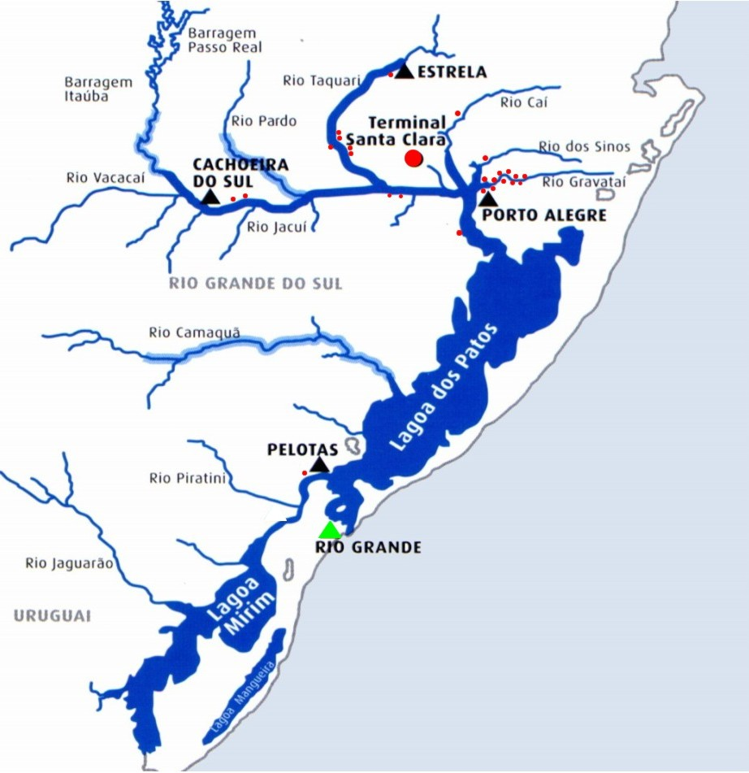
Estrutura da NI
4 portos fluviais, 26 terminais fluviais privados, 1 porto marítimo
Portos Fluviais
Terminais Fluviais Privados
Porto Marítimo

Slide 7
Renascimento da NI
Em todo o mundo, os países redescobrem a NI:
  Europa: plano de ação Naiades
  Holanda: programa de estímulo à NI
  China: desenvolvimento do Rio Yangtze
  Índia: Hidrovias nacionais, Rio Ganga
  E o Brasil:
    Rio Grande do Sul
    PNLT em âmbito Federal

Slide 8
NI atualmente na Holanda
Portos: 40% de contêineres, 60% de petroquímicos/ cargas perigosas, 80% de granéis secos, combustíveis por NI
54% de participação do modal em toneladas (no transporte internacional), 30% de participação total da NI
Automóveis, Ro-Ro, produtos especiais (baixo e alto valor)
Integrado com sistemas intermodais e logísticos
Frota moderna e renovada (após programa de demolição)
Maiores níveis de segurança
Maiores níveis ambientais
Ampla rede de terminais interiores
Agora: excesso de capacidade

Slide 9
Programa de NI do
Rio Grande do Sul
Criado pelo Governo do Estado
  Metas da Política: de 3 a 15%
Contribuições/apoio da Holanda
  Papel de “coaching”, com equipes locais
Elementos do trabalho
  Plano Diretor prático
  Desenvolvimento de casos práticos
  Resultados de curto prazo
  Estratégia de longo prazo
  PPP: governo + indústria

Slide 10
Programa de NI do
Rio Grande do Sul
O Rio Grande do Sul é pioneiro, mas tem seguidores:
  Em âmbito federal, o projeto despertou grande interesse
  O Ministério dos Transportes também solicitou apoio da Holanda (PNLT, plano diretor de NI), montou uma aula magistral sobre NI
  A ANTAQ, conjuntamente, organizou um seminário sobre desenvolvimentos da NI
  O Estado do Pará deseja seguir um enfoque similar

Slide 11
Programa de NI do
Rio Grande do Sul
Situação atual:
  O setor privado demonstra claro interesse
  Pode-se colher a “fruta que está mais ao alcance”
  Um serviço de transporte de contêineres está pronto para começar
  Grandes embarcadores estão passando para o transporte por navegação interior
  Empresas estrangeiras querem investir

Slide 12
Programa de NI do
Rio Grande do Sul
Porém:
  A NI, no Brasil, tem regras especiais:
    O problema dos terminais (públicos, concessões, privados)
    O problema das embarcações (escassez, qualidade, restrições à importação)
    Limitações de infra-estrutura não são fáceis de se resolver (dragagem)
    Custos excessivos (regime de trabalho, regulamentações)
  Toda solução leva a um outro problema (imprevisto)

Slide 13
Programa de NI do
Rio Grande do Sul
Pontos positivos:
  A carga existe
  A indústria produtora está pronta para embarcar
  A indústria de transporte quer investir em novas soluções (empresas de navegação, operadores de terminais)
  FIERGS apóia e inicia
  O Estado (SEINFRA, SPH) melhorou as condições da estrutura e facilitou:
    Processo de concessão de terminais
    Procedimento de dragagem
    Forte lobby em âmbito federal

Slide 14
Programa de NI do
Rio Grande do Sul
Pontos fracos:
  Procedimentos levam tempo
  Exceções não são possíveis
  Normas e regulamentações Federais limitam a inovação
  Ausência do Porto de Rio Grande no interior

Slide 15
Programa de NI do
Rio Grande do Sul
Oportunidades a curto prazo:
  1. O caso dos contêineres:
    Potencial de 20.000 contêineres a curto prazo
      (exportação 40’, importação 20’)
    Concessão do Terminal está a caminho
    Janelas garantidos no porto marítimo
    Nível de custo aceitável
    Nível de serviço aceitável
    Vários partes privadas estão trabalhando na implementação dos serviços

Slide 16
Programa de NI do
Rio Grande do Sul
Oportunidades a curto prazo:
  2. Transportes específicos de granéis no interior: as “pequenas jóias”:
    Dragagem limitada irá resolver o problema de acessibilidade
    Soluções simples podem superar a falta de acessibilidade “molhada”
    Há embarcações disponíveis
    Custos serão menores (foram executados projetos de demonstração)
    Dragagem do Jacuí ira atrair novas indústrias e levar a mais NI

Slide 17
Programa de NI do
Rio Grande do Sul
Oportunidades a curto prazo:
  3. Grandes embarcadores de granéis:
    Vários importantes embarcadores estão instalando novas unidades e novas plantas
    Os fluxos têm aumentado significativamente nos últimos anos
    Os embarcadores estão combinando fluxos de cargas
    Estima-se em 30% as vantagens em termos de custos
    Níveis de qualidade aceitáveis (melhor que as ferrovias)

Slide 18
Programa de NI do
Rio Grande do Sul
Resultados almejados:
  Meta de 15% é realista: a atual participação de mercado da NI já passou para 8%
  De produtos de baixo valor para produtos de maior valor
  Melhor posição do porto marítimo no interior
  Melhor posição competitiva geral do porto marítimo
  Vantagens logísticas para as indústrias produtoras no Estado
  Ganhos ambientais

Slide 19
Programa de NI do
Rio Grande do Sul
Potencial a médio e longo prazos:
  Desenvolvimento de (novos) portos e terminais interiores (baseado no potencial de cargas)
  Instalar indústrias ao longo das hidrovias
  Lagoa Mirim (ligando Uruguai e Brasil, desenvolvida em âmbito federal)
  Potencial de novas cargas, por ex.: automóveis

Slide 20
Melhorias
Alterar as regras de “acessibilidade molhada” (já que a NI é o meio de transporte mais seguro e limpo)
Facilidade de regulamentos em conformidade com as práticas internacionais (requisitos de tripulação, requisitos de embarcações)
Melhores condições de navegação e auxílios à navegação (por exemplo, permitindo viagens à noite em todas as áreas para todos os produtos)
Instalações exclusivas para contêineres de NI no Porto de Rio Grande

Slide 21
Melhorias
Suspensão temporária das restrições de importação para:
  Aumentar a capacidade das barcaças
  Permitir inovações das embarcações
Estabelecer um centro de promoção da NI (para aumentar a conscientização, dar apoio aos embarcadores)
Melhorar a organização do Porto de Rio Grande (desenvolver uma estratégia ativa para o interior)
Considerar um programa de incentivos (embora estejam ocorrendo desenvolvimentos sem ele)

Slide 22
Política do Estado sobre NI – 3 níveis
1. Facilitação:
  Remover barreiras (dragagem, terminal)
  Grupos de Trabalho de Apoio, Força-Tarefa
  Lobby em Brasília junto aos órgãos federais
2. Estímulo:
  Estabelecer indústrias ao longo das hidrovias
  Elaborar incentivos ativos (especialmente nos inícios de operações)
3. Mudança obrigatória na divisão de modais:
  Estabelecer uma participação mínima da NI

Slide 23
Considerações finais
Desenvolvimento da navegação interior é um processo a longo prazo:
  As atitudes precisam mudar (a mudança de modal também é uma mudança mental)
  A modernização da infra-estrutura é demorada
  As regulamentações restritivas devem ser alteradas
A NI é um processo passo-a-passo, da fruta que está mais ao alcance para 15% de participação do modal: as metas devem ser INTELIGENTES
A NI beneficia todo o Estado e não deve depender da composição do governo
A NI não compete com outros modais: a intermodalidade oferece a solução para o sistema logístico do Estado
A Força-Tarefa Intermodal continua sendo necessária: continuar o lobby para remover limitações desnecessárias para a NI
É preciso um coordenador de NI “independente” (por, pelo menos, 2 a 3 anos) para realizar projetos-piloto e demonstrar as possibilidades da NI
Existe o senso de urgência: se não acontecer agora, talvez nunca vá acontecer!

